Slide 1


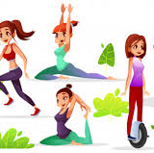

Nuestras Ocupaciones en Tiempos de Pandemia

Slide 2
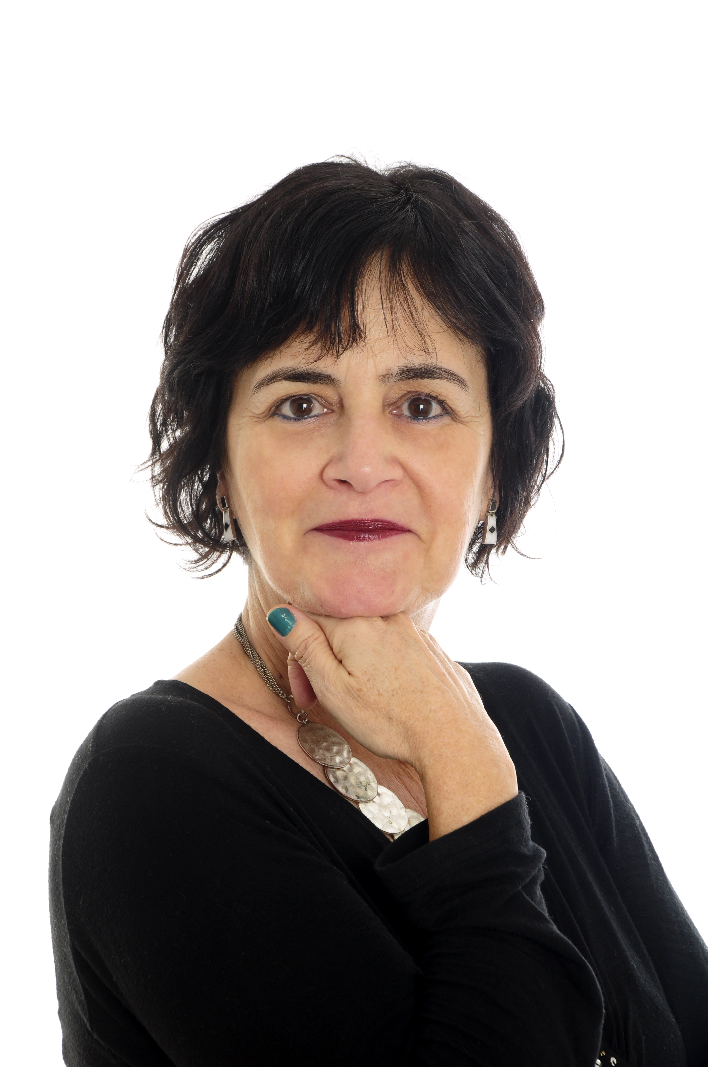

María Elena Riveros Espiñeira
Terapeuta Ocupacional y Magíster en Salud Pública de la Universidad de Chile. Actual Directora de la Escuela de Terapia Ocupacional de la Universidad de Los Andes. Miembra Directorio ISSUP-Chile como Directora de Integración Social.
Trabajó en SENDA como Jefa del Área de Integración Social y División Programática del Servicio. Amplia trayectoria en docencia e investigación en el ámbito del uso de drogas.

Slide 3

Cómo vivir en “modo Coronavirus”

Slide 4
De qué vamos a hablar…
Nuestras ocupaciones cotidianas
La privación y el desequilibrio ocupacional
Áreas de nuestra vida en las que se recomienda poner atención
Reflexiones

Slide 5
Terapia Ocupacional Australia, Lorrae Mynard. An Occupational Therapy Guide, “Normal Life has been Disrupted: managing the disruption caused by COVID-19, march 2020.
https://mail.google.com/mail/u/0?ui=2&ik=e118a59e5f&attid=0.1&permmsgid=msg-f:1665542979522896719&th=171d3283f49ba34f&view=att&disp=inline

Slide 6
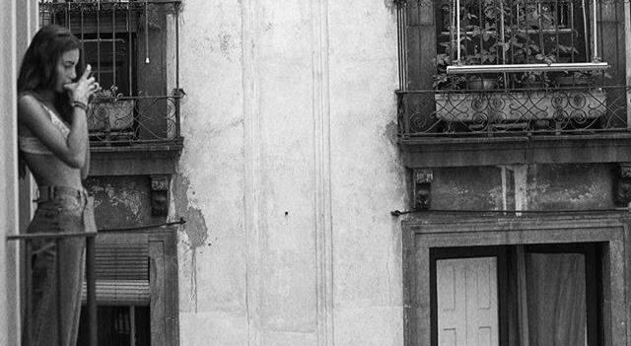
¿Cómo enfrentar la interrupción de nuestras vidas?

Slide 7
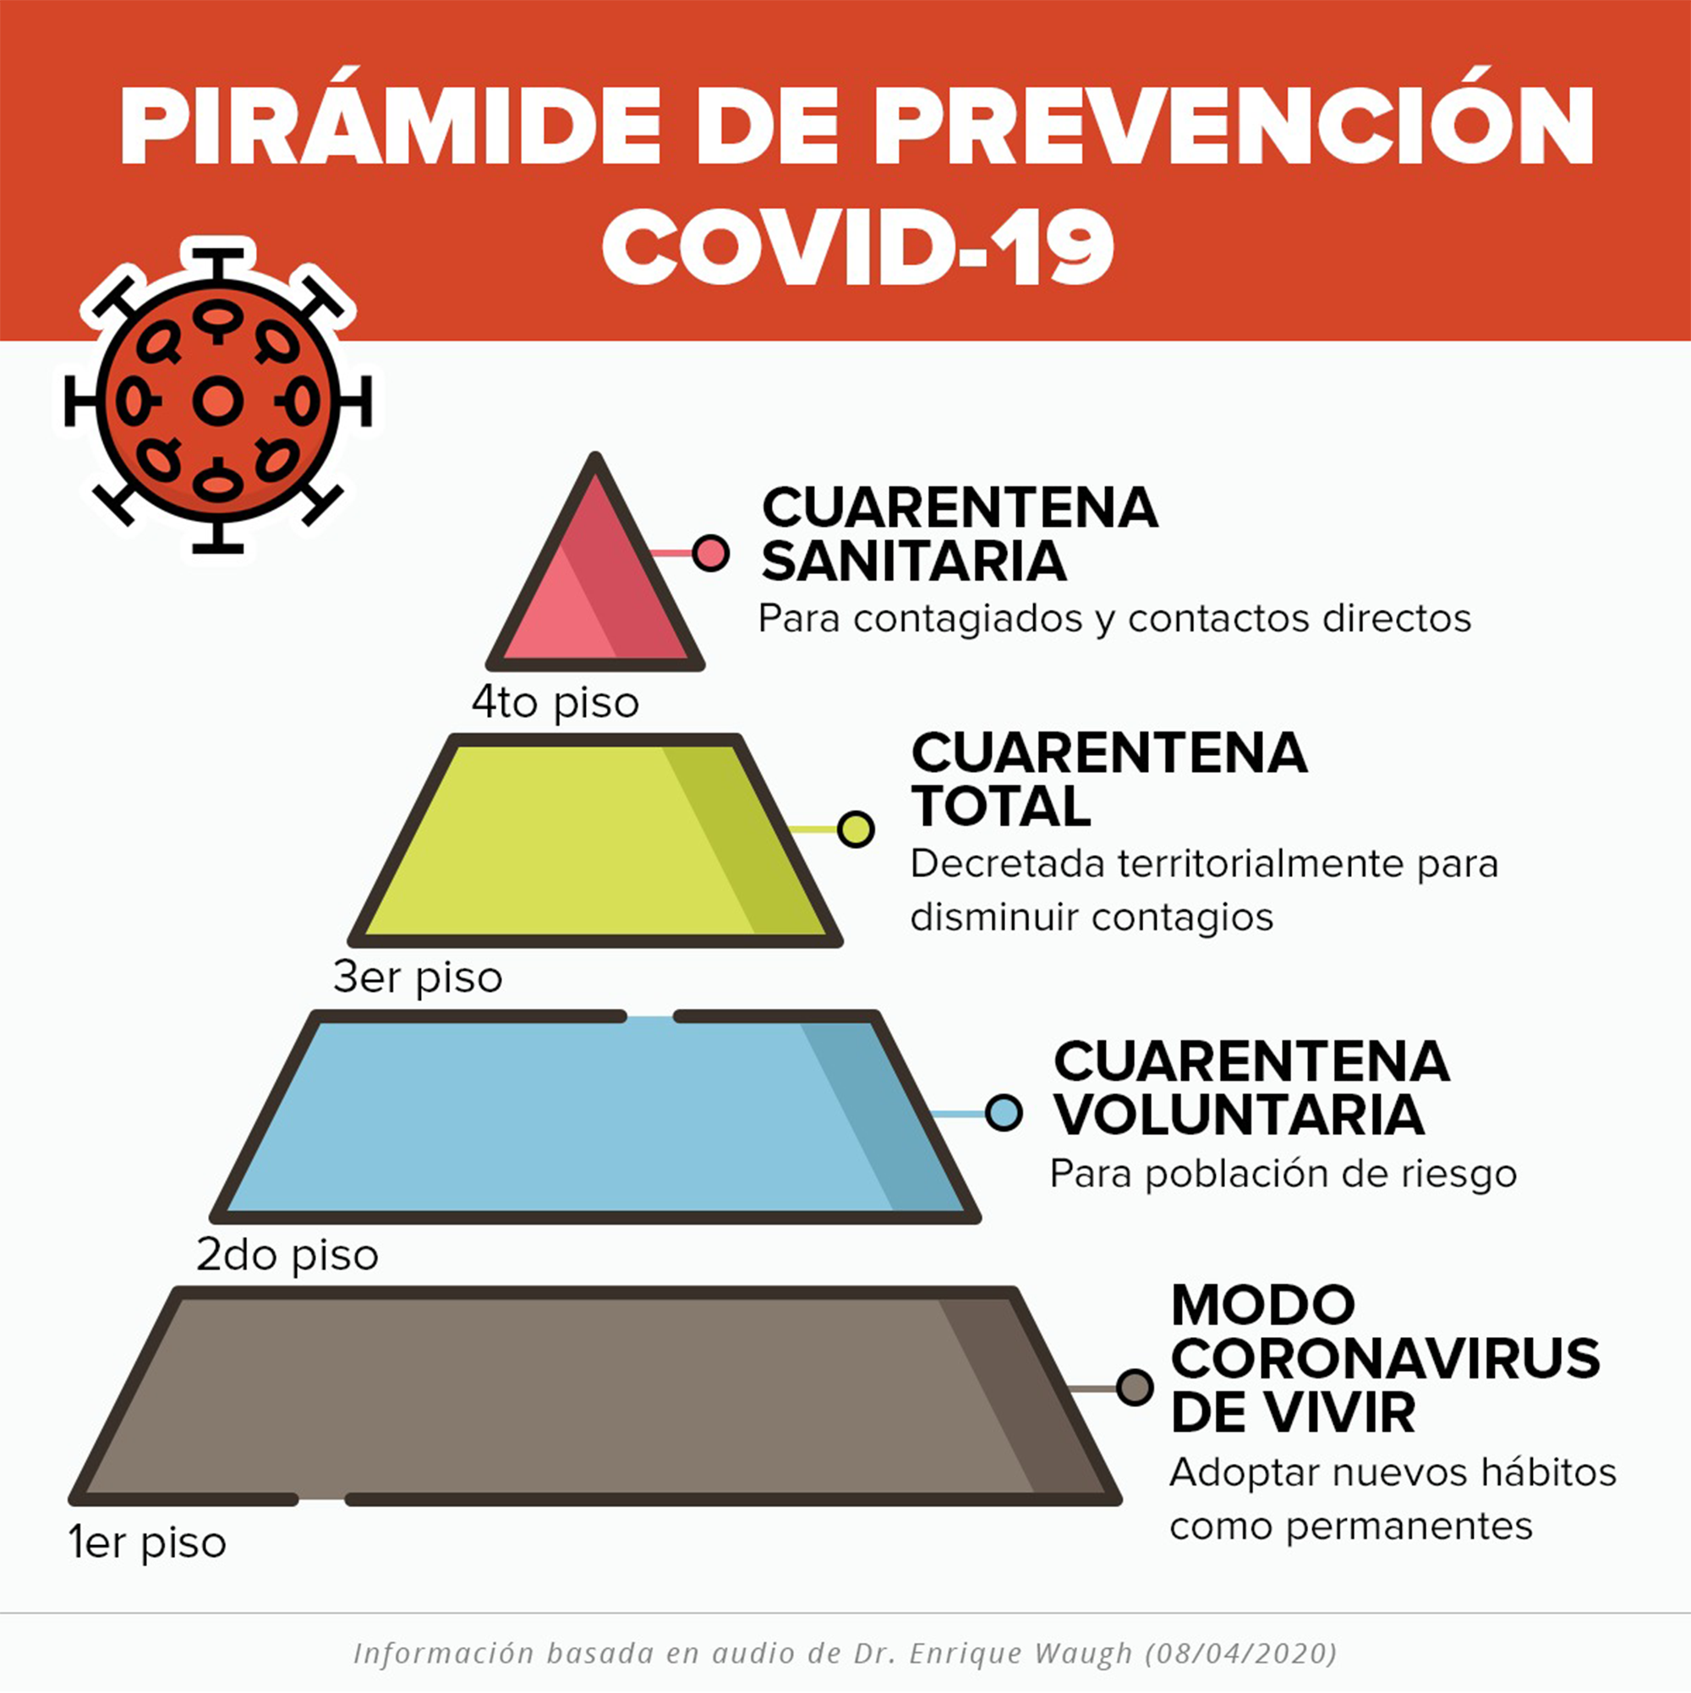
Nuevo “modo Coronavirus” de vivir…

Slide 8
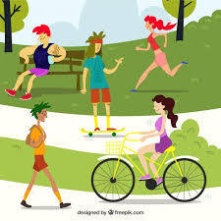



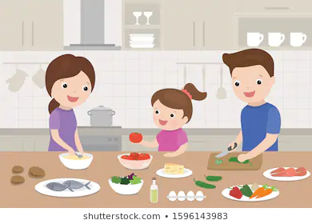

Qué son las ocupaciones…

Slide 9
Experimentamos restricciones para involucrarnos en ocupaciones significativas…
(1)

Slide 10
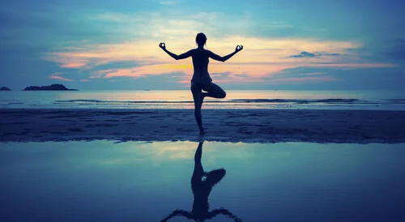
¿Cómo equilibrar nuestras ocupaciones?

Slide 11

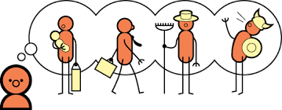
PRODUCTIVIDAD
OCIO Y TIEMPO LIBRE
AUTOCUIDADO
RUTINAS
ROLES

Slide 12
AUTOCUIDADO

Slide 13
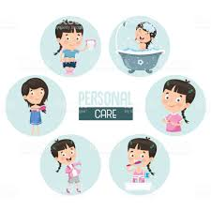
No abandonemos nuestros Cuidado Personal…

Slide 14

Cuida tu salud…

Slide 15

… y no descuides tu Salud Mental

Slide 16

… cómo manejamos las cuestiones cotidianas

Slide 17
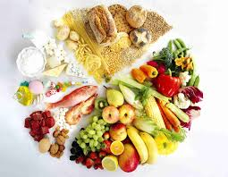
… puedo mantener una alimentación saludable

Slide 18
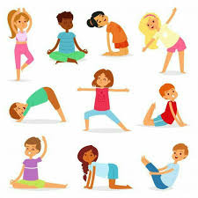
El ejercicio es fundamental para mantener nuestra salud física y mental…

Slide 19
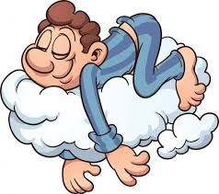
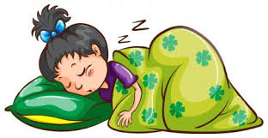
El sueño y el descanso también son fundamentales para nuestra salud…

Slide 20
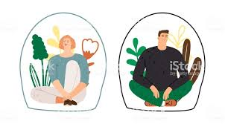
Nuestras vidas transcurren en un espacio…

Slide 21

PRODUCTIVIDAD

Slide 22
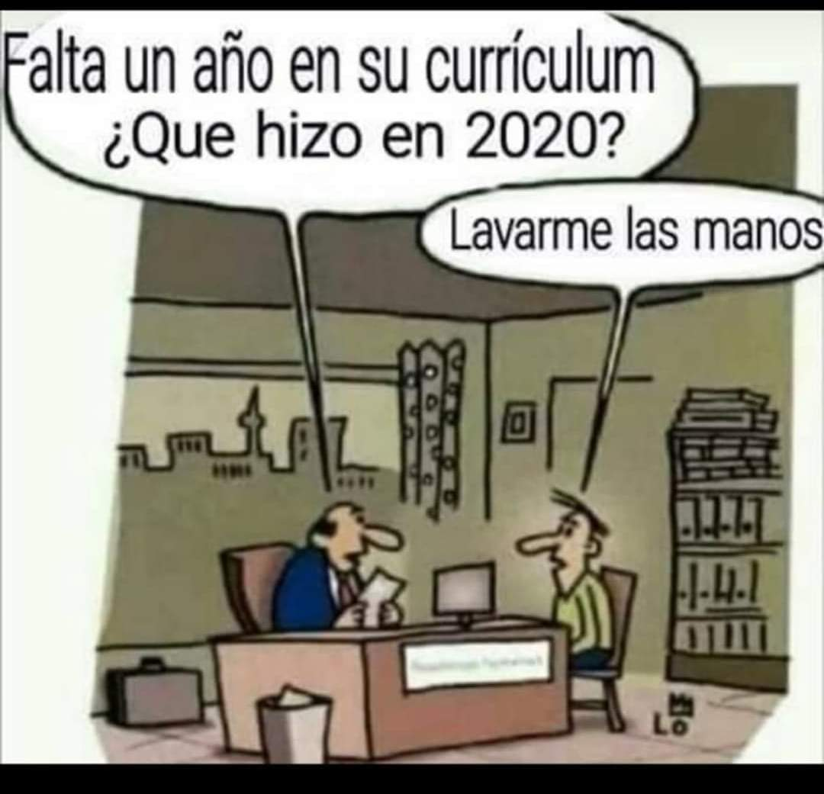

Slide 23
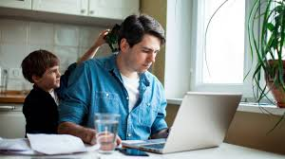


Slide 24
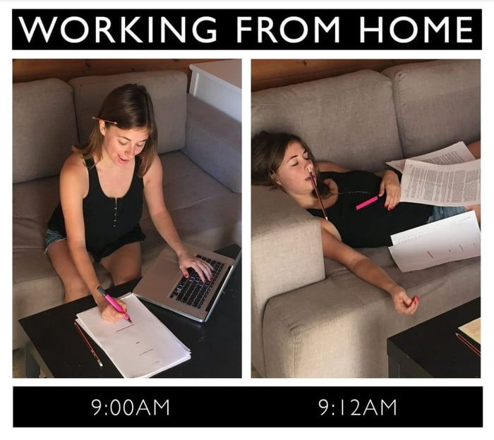

Slide 25
(3) Existe un deber ético-país, con las personas que por la naturaleza de su trabajo no pueden seguir desempeñándolo en este contexto de pandemia, viéndose seriamente afectadas sus posibilidades de cubrir sus necesidades básicas y las de sus familias.

Slide 26

Cómo seguir adelante con nuestros estudios…

Slide 27
(4) Este también es un deber ético-país, con nuestras/os estudiantes: proveer a toda/os las oportunidades para dar continuidad a sus estudios.
No permitamos que esta pandemia profundice las ya importantes brechas de equidad existentes.

Slide 28
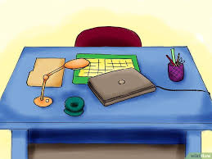
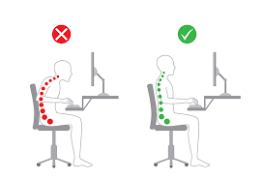
Si cuentas con las condiciones, elige y organiza un espacio de trabajo/estudio…

Slide 29
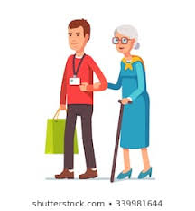
Si no logras encontrar trabajo, busca algo en qué ocuparte…

Slide 30

OCIO Y TIEMPO LIBRE

Slide 31
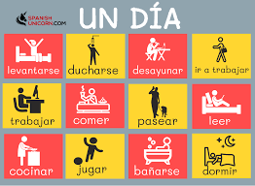
Las rutinas proveen un patrón para nuestra vida cotidiana…

Slide 32
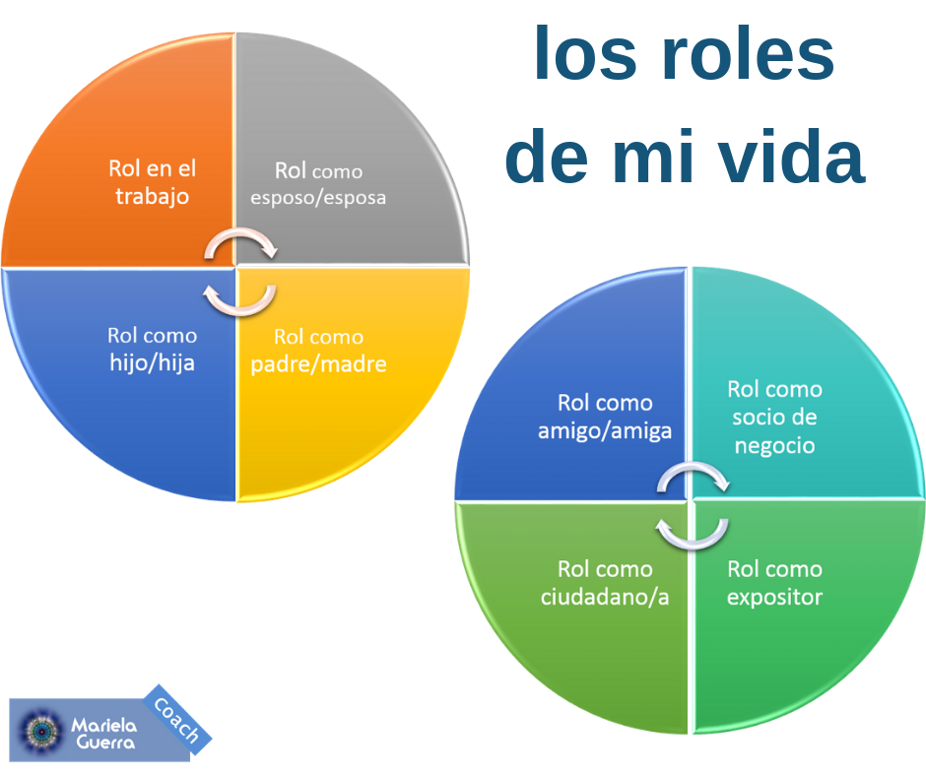
Nuestros roles describen las cosas que hacemos y cómo nos relacionamos con otras/os…

Slide 33

Descubre el Tesoro…

Slide 34
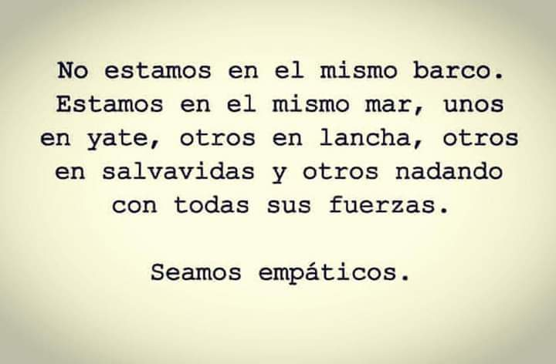

Slide 35
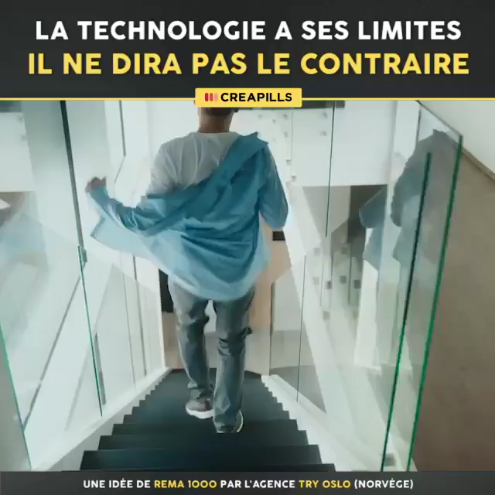

Slide 36

… para finalizar y reflexionar como trabajadoras/es en el ámbito del uso de sustancias…

Slide 37
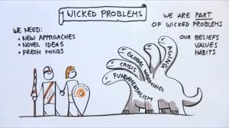
… probablemente sabemos que…

Slide 38

Muchas gracias por su participación!!

